Slide 1
Урал! Невольною печалью Я отдаю прощанью дань…. А за Уралом -Зауралье, А там своя, иная даль А. Твардовский

Slide 2
Тема урока: Западно - Сибирская равнина: особенности природы

Slide 3
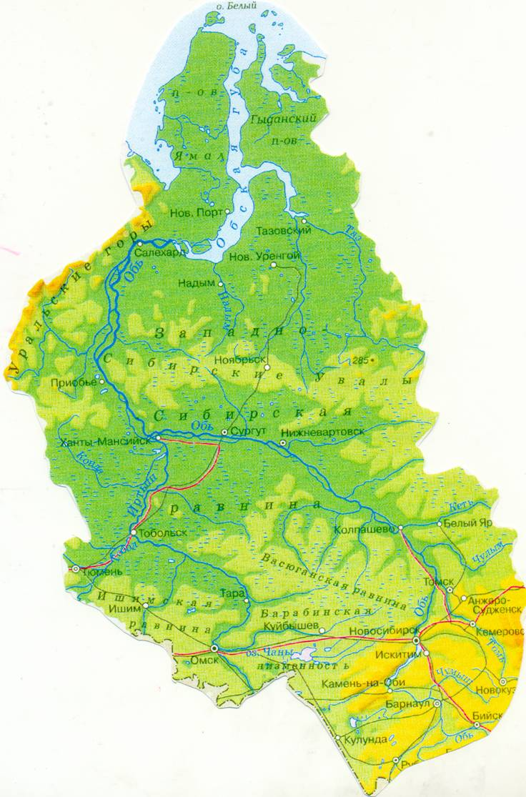
Западно-Сибирская равнина третья по величине равнина мира. Её площадь около 2,6 млн. кв. км

Slide 4
План изучения нового материала: 1. Географическое положение 2.Рельеф 3. Климат 4.Внутренние воды 5. Природные зоны

Slide 5
Географическое положение:
Границы района:
На севере - береговая линия Карского моря
На юге - подножия Казахского мелкосопочника, Алтая, Салаирского кряжа и Кузнецкого Алатау
На западе – восточные предгорья Урала
На востоке – долина реки Енисей
Протяжённость:
С севера на юг – 2500 км
С запада на восток – 1900 км

Slide 6
Равнина, Равнина, Ни яра, ни пади, Равнина на север, Равнина на юг, Как будто гористую землю разгладил Какой – то гигантский утюг А. Фролов

Slide 7
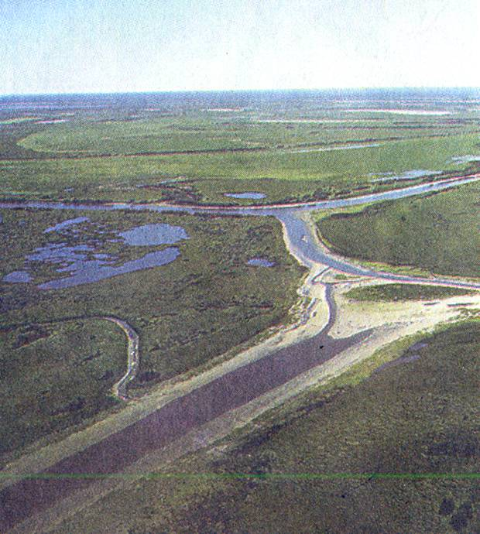
Главная особенность рельефа: Плоский рельеф, понижающийся к центру, в результате геологической истории развития - мощный осадочный чехол на плите палеозойского возраста

Slide 8
Внутренние воды: Бьёшься ты сквозь топи, сквозь тайгу, Летом вся блестя, зимой – белея, Верная подруга Иртышу, И течёшь на север смело. Определите по карте, что это за река?

Slide 9
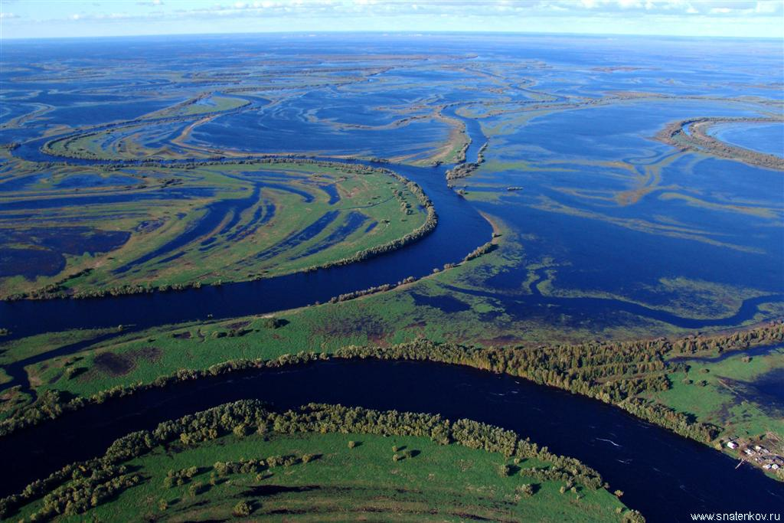
Обь с притоком Иртыш- самая длинная и самая большая по площади река в России

Slide 10
Западно – Сибирская равнина мировой рекордсмен по площади занятой болотами – 800 тыс. кв. км. Васюганье- географическая область, лежащая в междуречье Оби и Иртыша

Slide 11
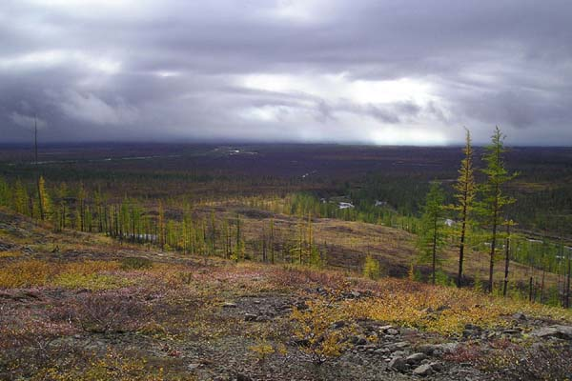
Тундра

Slide 12
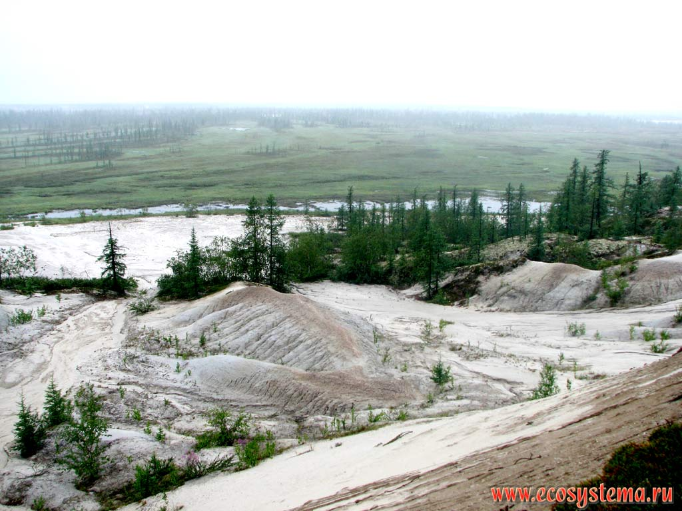
Лесотундра

Slide 13
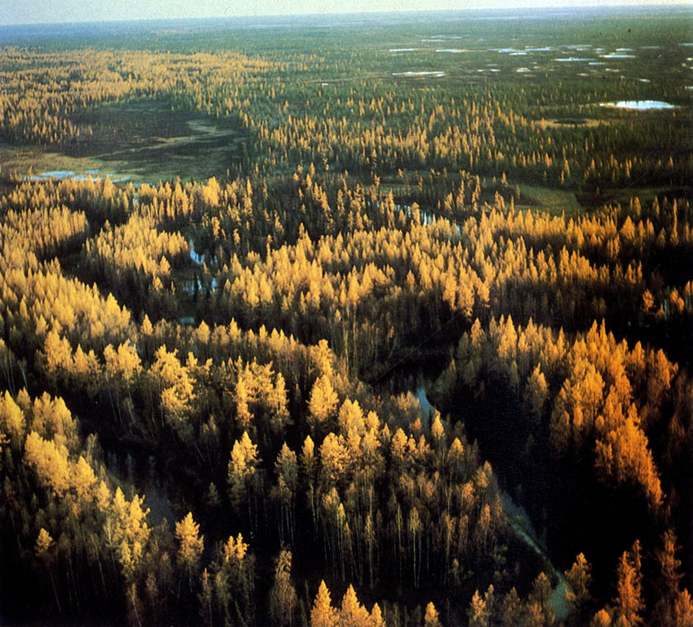
Тайга

Slide 14
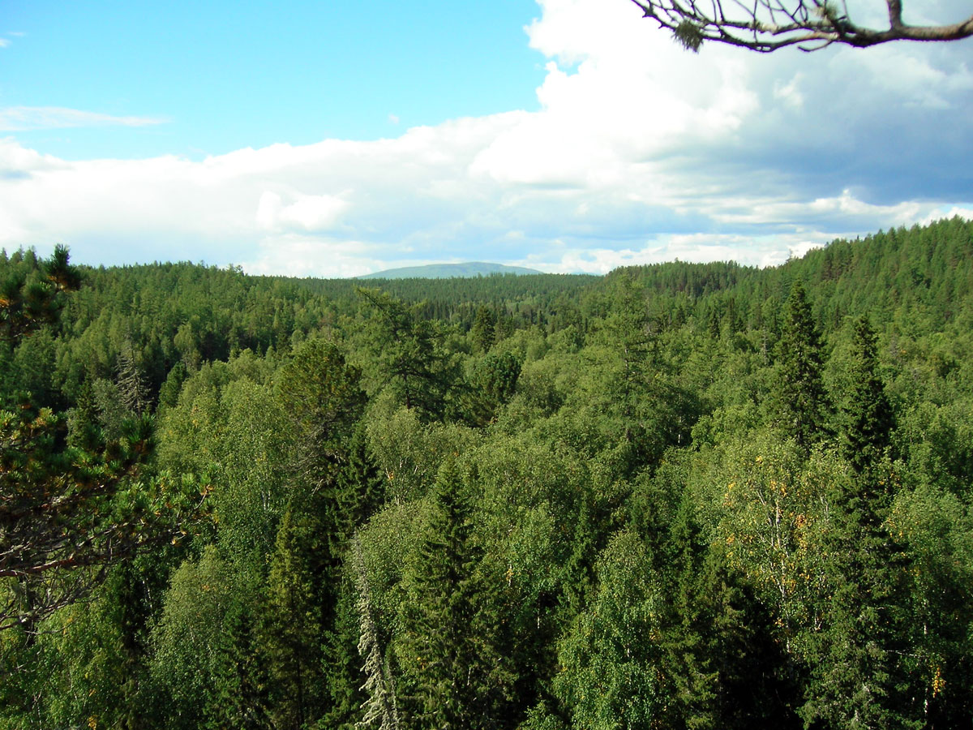
Смешанные леса

Slide 15
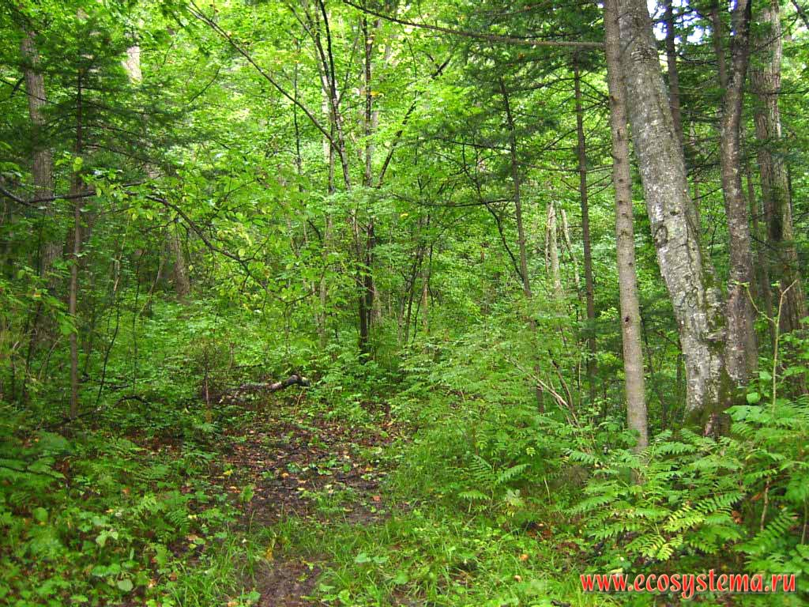
Широколиственные леса

Slide 16
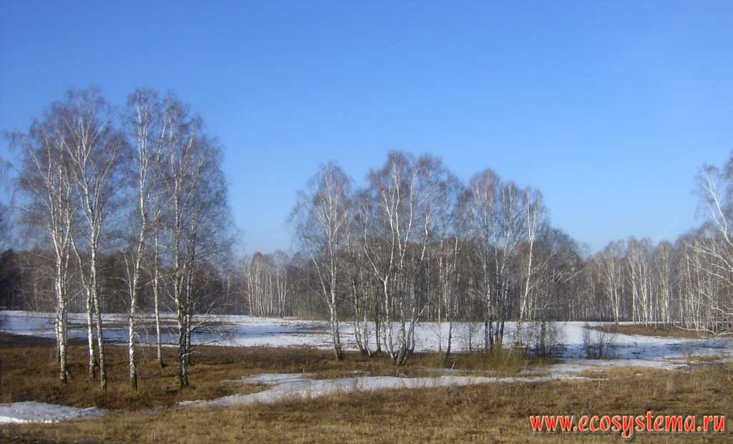
Лесостепь

Slide 17
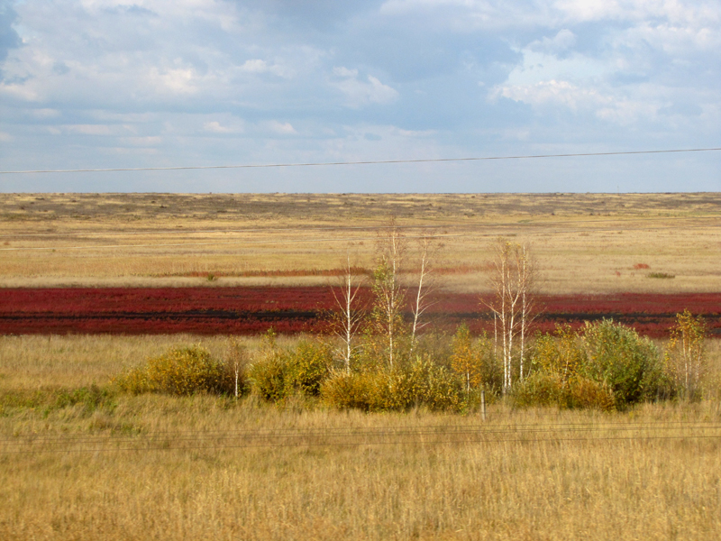
Степь

Slide 18
Домашнее задание: § 35. Объяснить значение понятий «урман», «колки», «гривы».

